Slide 1


PHÒNG GIÁO DỤC VÀ ĐÀO TẠO QUẬN LONG BIÊN
TRƯỜNG MẦM NON NẮNG MAI
Lĩnh vực: Phát triển ngôn ngữ
Thơ : Hoa kết trái
Lứa tuổi: Mẫu giáo nhỡ 4 – 5 tuổi

Slide 2
HOA KẾT TRÁI
Tác giả: Thu Hà

Slide 3


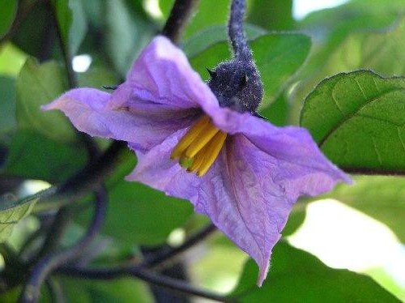


  Hoa cà tim tím

Slide 4

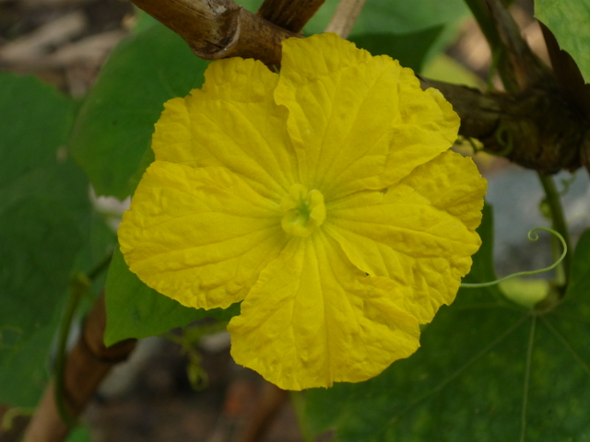
  Hoa mướp vàng vàng

Slide 5

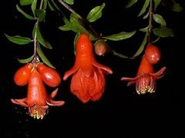
  Hoa lựu chói chang
  Đỏ như đốm lửa

Slide 6

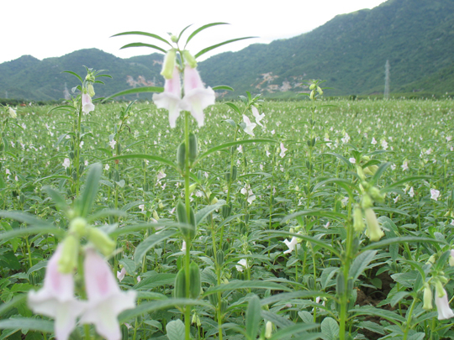
  Hoa vừng nho nhỏ

Slide 7

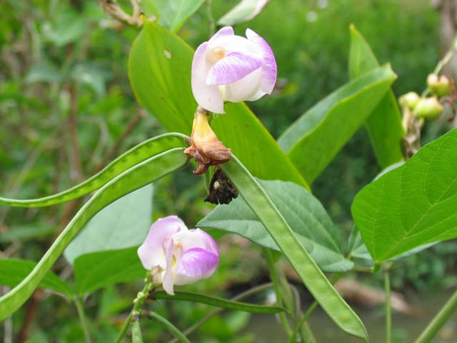
  Hoa đỗ xinh xinh

Slide 8
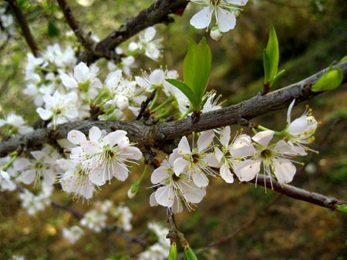
  Hoa mận trắng tinh
  Rung rinh trong gió

Slide 9
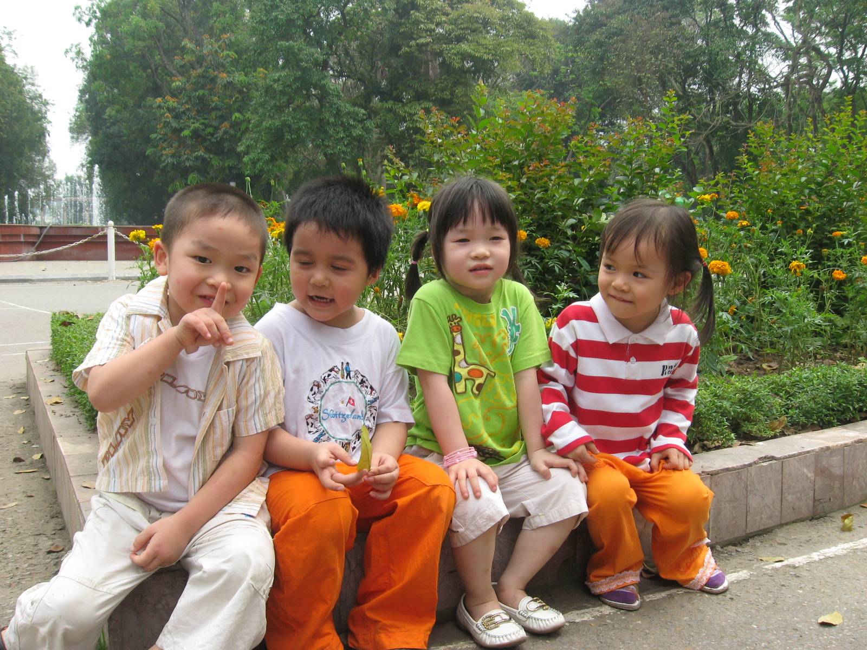
  Này các bạn nhỏ
  Đừng hái hoa tươi

Slide 10
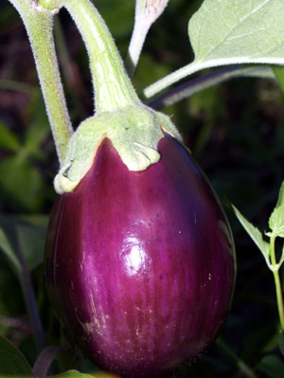
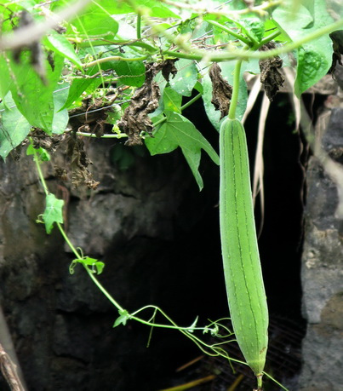
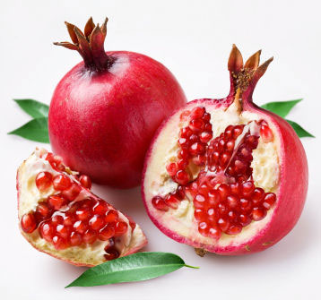
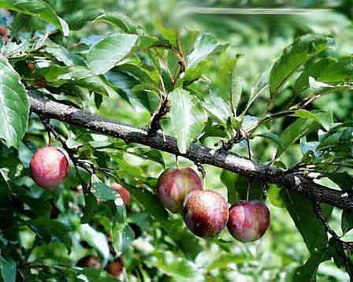
  Hoa yêu mọi người
  Nên hoa kết trái.

Slide 11
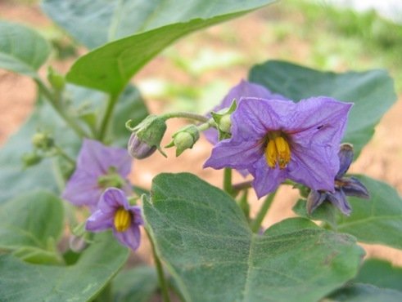
Bài thơ bao gồm những loại hoa nào?

Slide 12
Hoa cà có màu gì?

Slide 13
Hoa cà sẽ kết thành quả gì?

Slide 14
Hoa mướp có màu gì?

Slide 15
Hoa mướp sẽ phát triển thành quả gì?

Slide 16
Hoa lựu đỏ như thế nào?

Slide 17
Hoa lựu sẽ kết thành quả gì?

Slide 18
Còn hoa mận màu gì?

Slide 19
GIỜ HỌC ĐÃ KẾT THÚC
Chúc các bé chăm ngoan, chúc các cô sức khỏe

